Slide 1

REPUBLIQUE DU CAMEROUN REPUBLIC OF CAMEROUN
Paix – Travail – Patrie Peace – Work – Fatherland
--------------------- -------------------
UNIVERSITE DE BERTOUA THE UNIVERSITY OF BERTOUA
BP 416 P.O. Box 416
Tel : 222 24 18 01/Fax Phone : 222 24 18 01/Fax
https://www.univ-bertoua
--------------------- --------------------
DIRECTION DES AFFAIRES ACADEMIQUES DEPARTMENT OF ACADEMIC AFFAIRS ET DE LA COOPERATION AND COOPERATION
---------------------- ---------------------
DIVISION DE LA RECHERCHE ET DES PUBLICATIONS DIVISION FOR RESEARCH AND PUBLICATIONS
---------------------- ---------------------

Slide 2
CODIFICATION DU PORT DE LA TOGE UNIVERSITAIRE À L’UNIVERSITÉ DE BERTOUA

Slide 3
INTRODUCTION
Au Cameroun, l’Arrêté N°20/00448/MINESUP/SG/DDES/DAJ du 2 juin 2020 signé du Ministre d’État, Ministre de l’Enseignement Supérieur (MINESUP), détaille les dispositions concernant le régime général des cérémonies et offices académiques au sein des institutions académiques nationales. Il s’agit donc du cadre normatif applicable à toutes les Universités d’État, aux établissements d’Enseignement Supérieur à statut particulier et aux instituts privés d’Enseignement Supérieur.

Slide 4
II. DESCRIPTIF DES ÉLÉMENTS CONSTITUTIFS DE LA TOGE

Slide 5
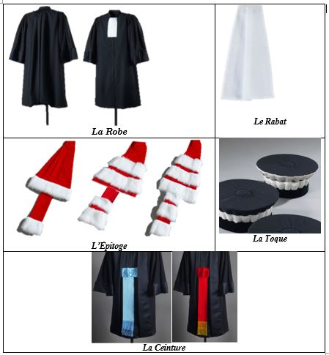
Figure 1 : Les éléments constitutifs d’une toge universitaire.

Slide 6
III. PRÉSENTATION DE LA TENUE COMPLÈTE PAR GRADE
Selon le Décret N° 93/035 DU 19 janvier 1993 portant Statut Spécial des Personnels de l'Enseignement Supérieur, le Corps de l'Enseignement Supérieur au Cameroun comprend, par ordre hiérarchique, les grades suivants : (1) Professeur, (2) Maître de Conférences, (3) Chargé de Cours. Les Assistants sont considérés comme des enseignants contractuels, exerçant des fonctions pédagogiques et de recherche sous des conditions spécifiques prévues par la réglementation.
Suivant cette hiérarchisation, le port de la toge universitaire à l’Université de Bertoua suivra des canons spécifiques selon le grade de son détenteur.

Slide 7
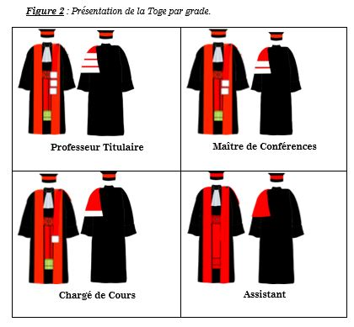

Slide 8
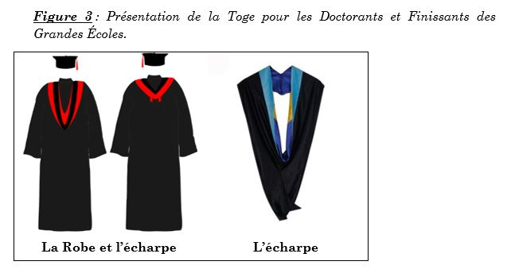
Cas des Doctorants et Finissants des grandes écoles

Slide 9
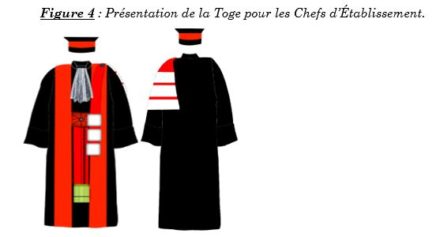
IV. ATTRIBUTS SPÉCIFIQUES DE LA TENUE PAR FONCTION
  4.1. Les Chefs d’Établissement
.

Slide 10
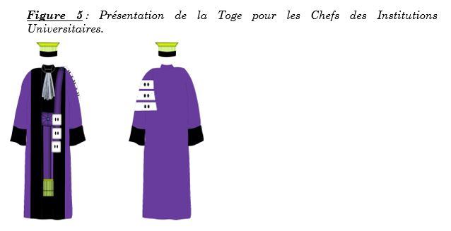
  4.2. Les Chefs des Institutions Universitaires

Slide 11
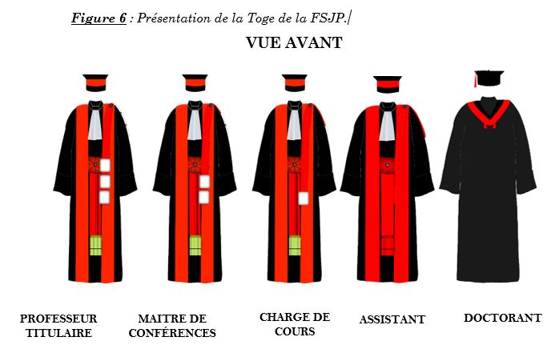
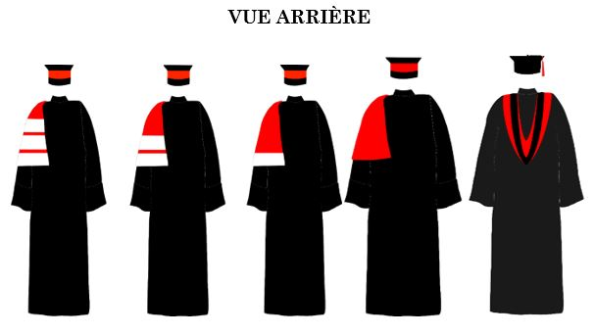
V. PRÉSENTATION PAR ÉTABLISSEMENT DE L'Ube
  5.1. Faculté des Sciences Juridiques et Politiques - FSJP
La couleur retenue est le Rouge.

Slide 12
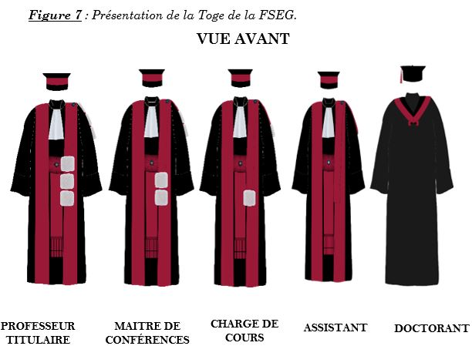
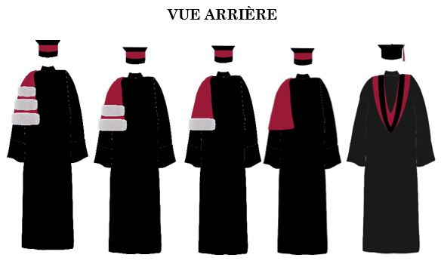
  5.2. Faculté des Sciences Économiques et de Gestion - FSEG
La couleur retenue est le Rouge Lie de Vin.

Slide 13
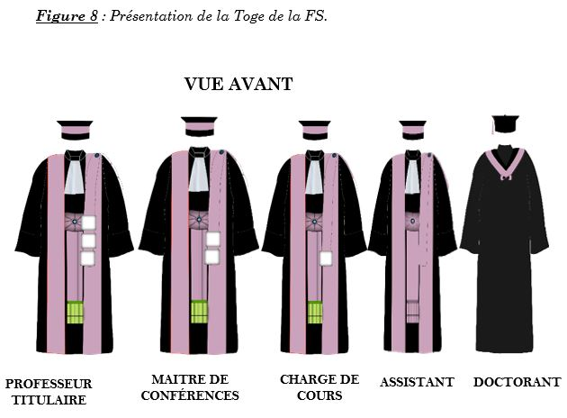
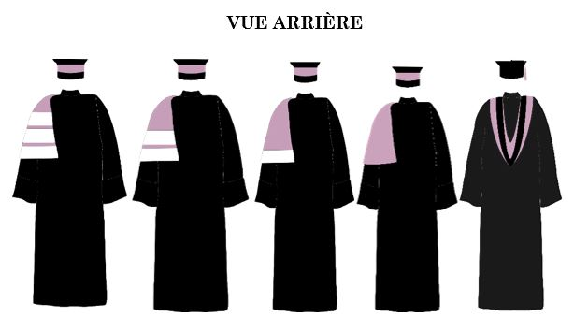
  5.3. Des Sciences - FS
La couleur retenue est le Violet Lavande.

Slide 14
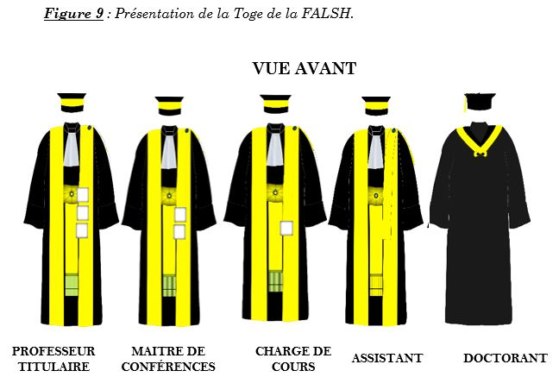
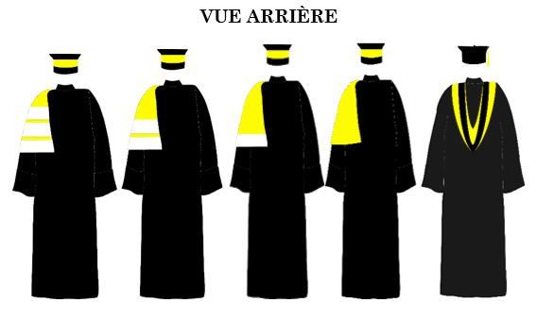
  5.4. Faculté des Arts, Lettres et Sciences Humaines - FALSH
La couleur retenue est le Jaune.

Slide 15
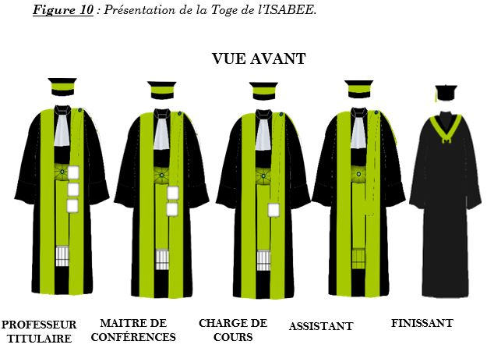
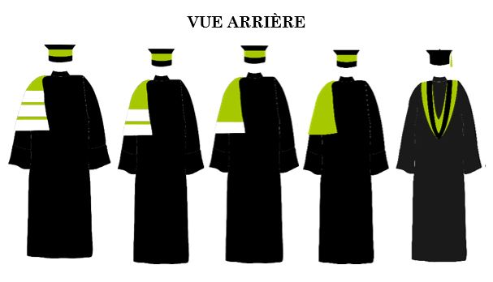
  5.5. Institut Supérieur d’Agriculture, du Bois, de l’Eau et de l’Environnement – ISABEE
La couleur retenue est le Vert.

Slide 16
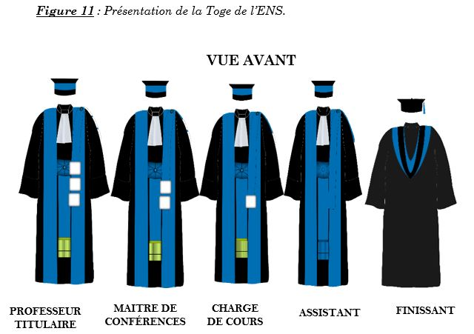
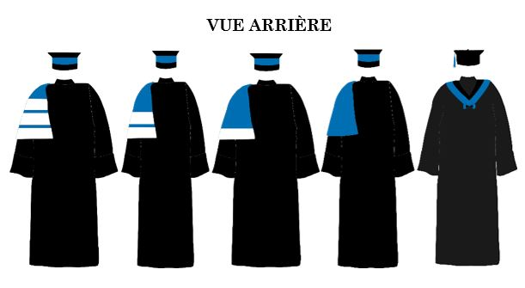
  5.6. École Normale Supérieure - ENS
La couleur retenue est le Bleu.

Slide 17
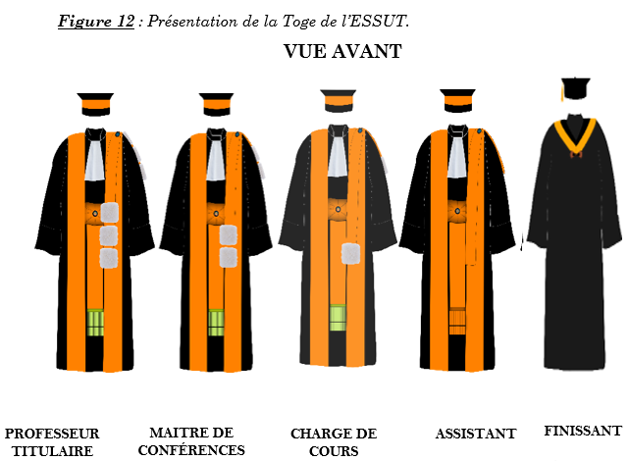
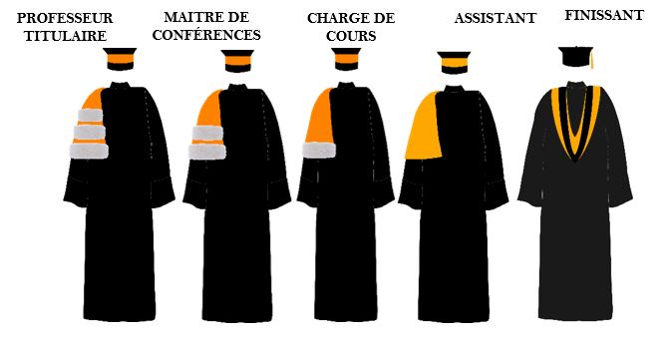
  5.7. École Supérieure des Sciences de l’Urbanisme et du Tourisme - ESSUT
La couleur retenue est l’Orange.

Slide 18
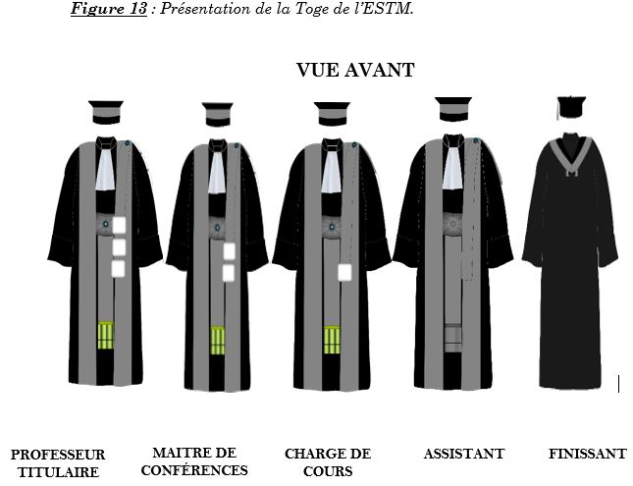

  5.8. École Supérieure de Transformations des Mines et des Énergies Renouvelables – ESTM
La couleur retenue est le Gris.

Slide 19
VI. CONCLUSION
Les dépenses afférentes à la confection et à la production de la Toge universitaire sont à la charge de chaque enseignant, doctorant et finissant, selon le cas. Toutefois, par souci d’uniformité des matériaux et des couleurs utilisés, les Chefs d’Établissements peuvent recourir aux services d’un prestataire unique chargé de confectionner la Toge aux normes retenues par l’Institution.

Slide 20
Merci pour votre attention

